Slide 1

Microprocesorul mips
Ana-Maria Tanasă

Slide 2
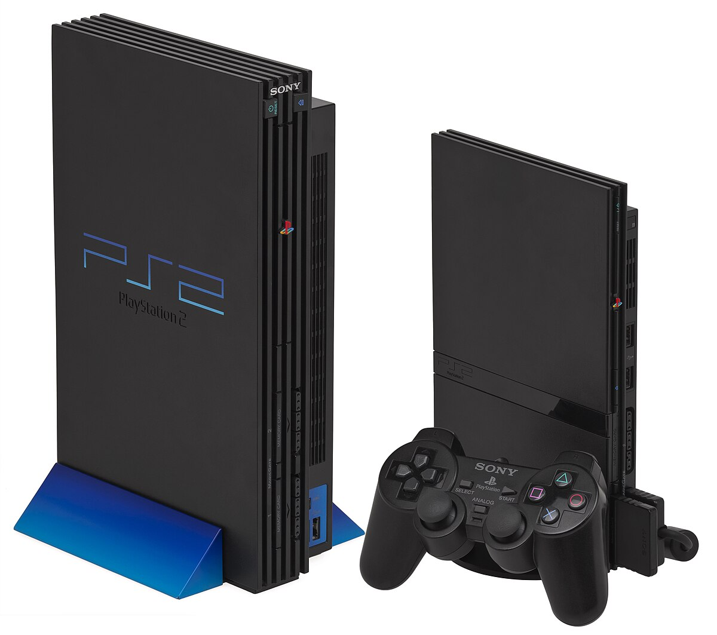
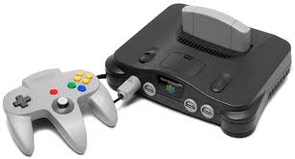
1. MIPS
Microprocessor without Interlocked Pipeline Stage (MIPS) este o arhitectură de procesor care utilizează setul de instrucțiuni RISC simplificat. Procesoarele MIPS au o linie de instrucțiuni în 5 etape pentru a executa mai multe instrucțiuni în același timp.
Exemple de utilizare: Sony PlayStation și Nintendo 64,embedded systems

Slide 3
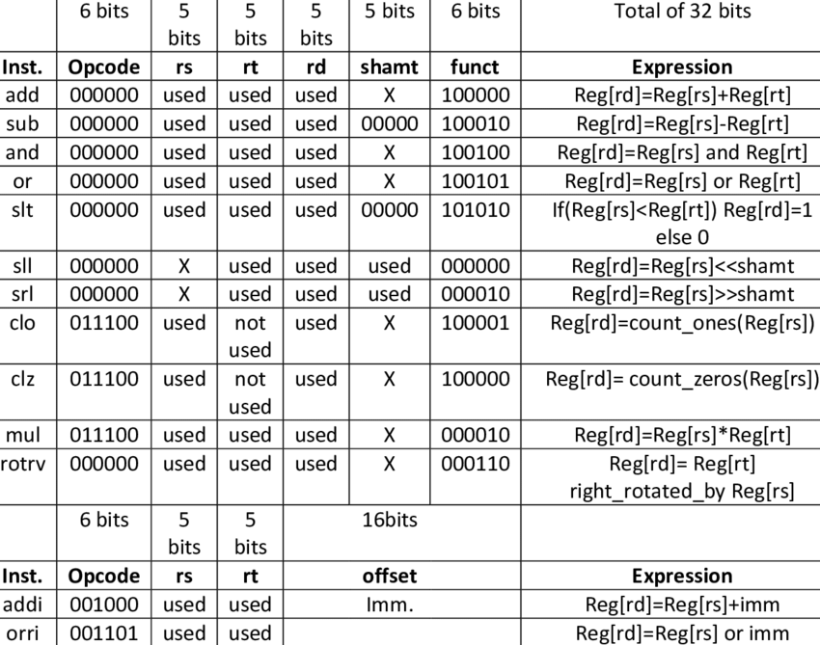
Instrucțiuni
Există trei tipuri de formate de instrucțiuni MIPS: R, I și J.

Slide 4
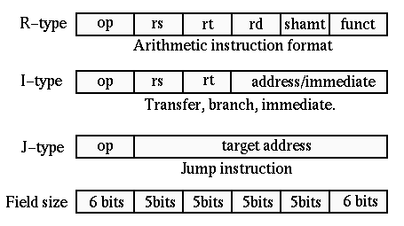
Formatul r (r-type)
Formatul R (registru): corespunde instrucțiunilor aritmetice și logice având ca operanzi trei registre.

Slide 5
Formatul i (i-type)
Formatul I (immediate): dispune doar de patru câmpuri, două registre și o valoare imediată de 16 biți. Este folosit de două categorii de instrucțiuni: instrucțiunile load-store (de acces la memorie) și instrucțiunile de salt condiționat

Slide 6
Formatul j (jump)
Formatul J (jump): corespunde instrucțiunilor de salt necondiționat (jump) și conține doar două câmpuri, opcode (6 biți) și adresa (26 biți, se extinde la 32 prin copierea la stânga a primilor 4 biți din PC și shiftarea întregului număr cu două poziții la stânga).

Slide 7
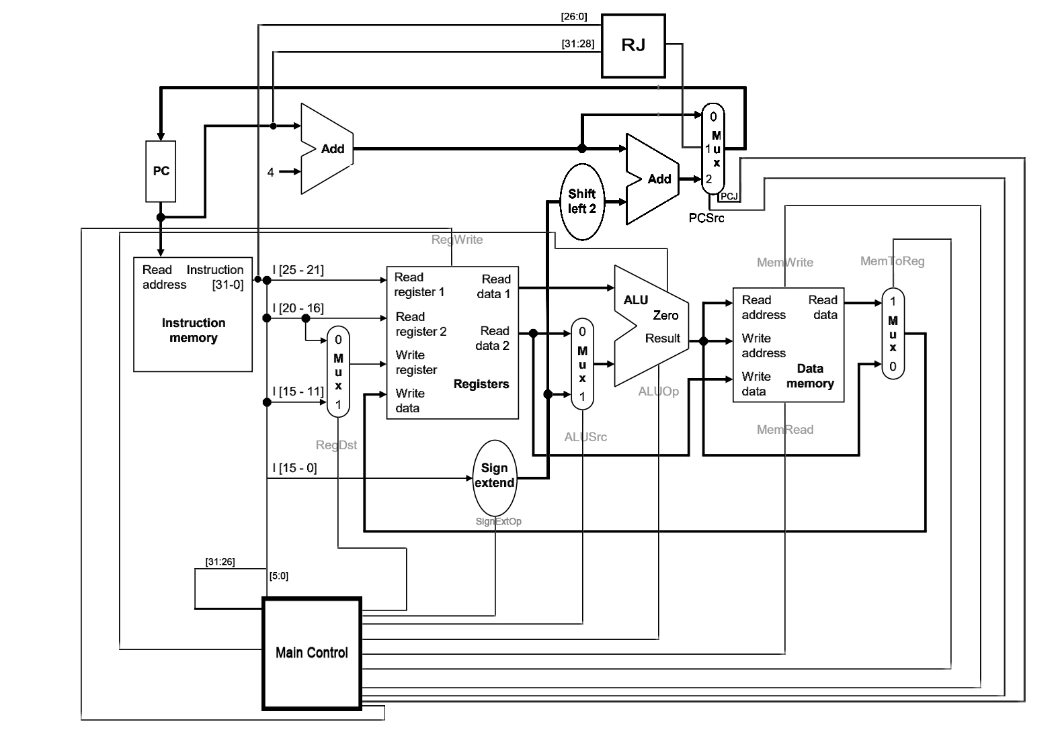
2. Schema microprocesorului mips

Slide 8
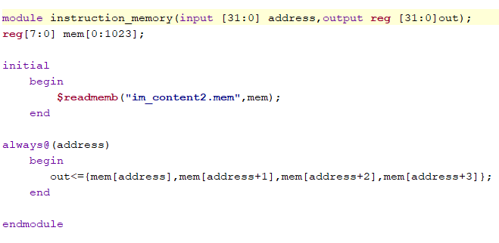
3. Module verilog
Instruction memory

Slide 9
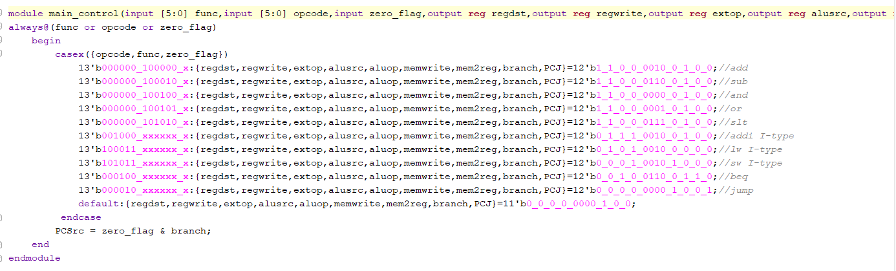
Unitatea de control (main control)

Slide 10
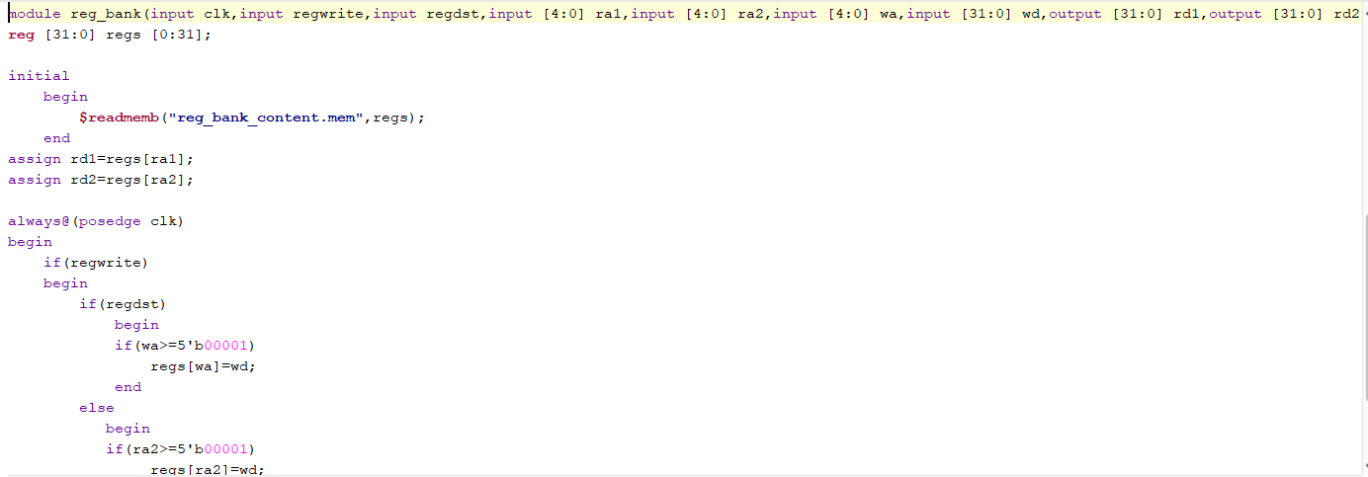
Bancul de registre

Slide 11
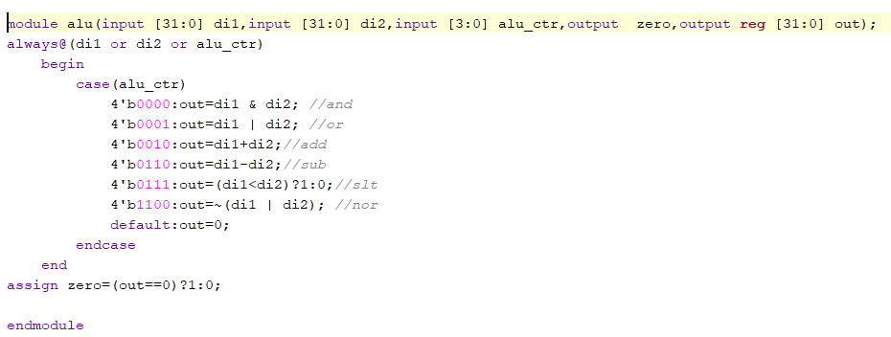
Unitatea aritmetico-logica (alu)

Slide 12
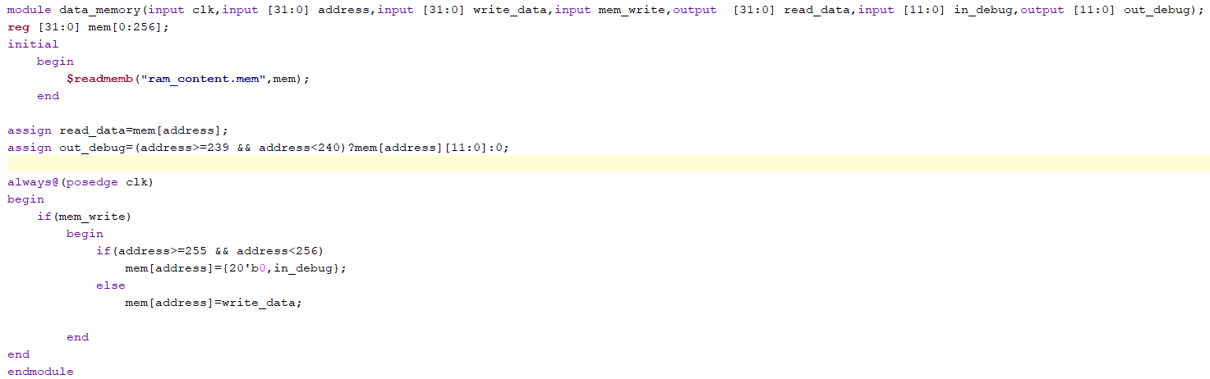
Memoria de date (ram)

Slide 13
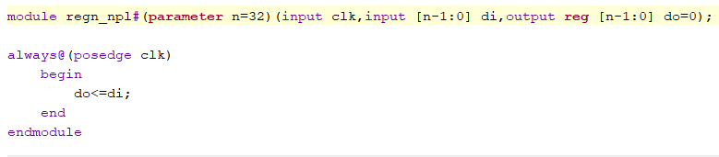
Registrul pc

Slide 14
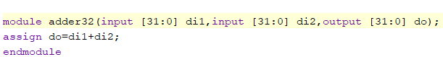
Sumator pe 32 de biTi
,

Slide 15
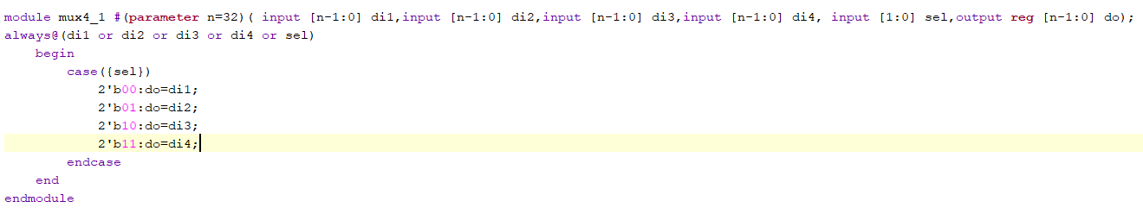
MULTIPLEXOR PENTRU DETERMINAREA INTRĂRII ÎN REGISTRUL PC

Slide 16
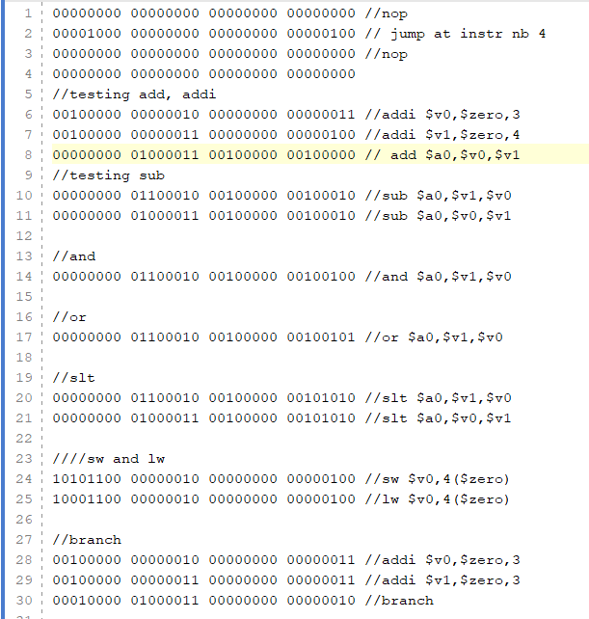
4. DATE DE TEST

Slide 17
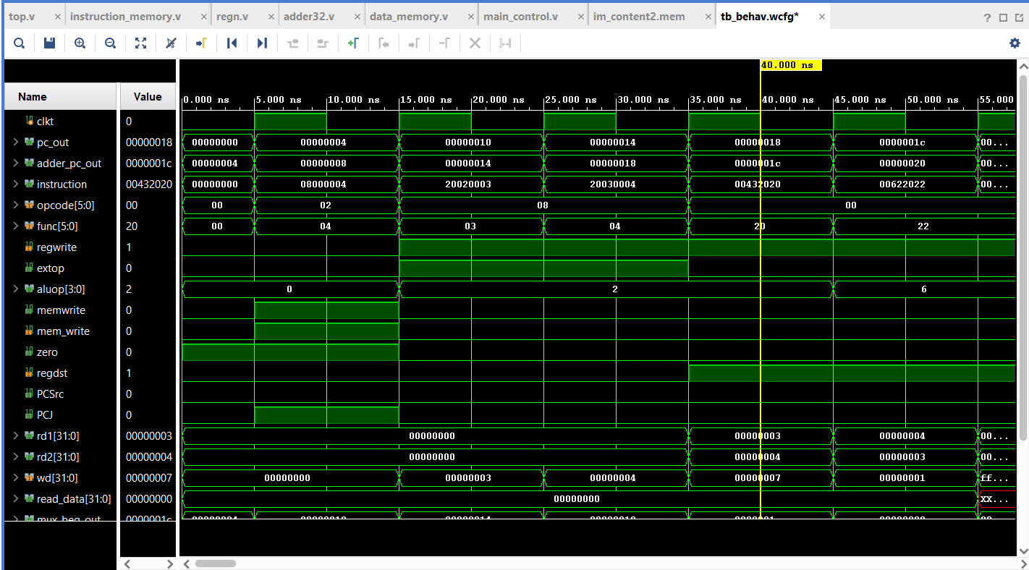
5. FORME DE UNDĂ
jump , addi x2, add, sub

Slide 18
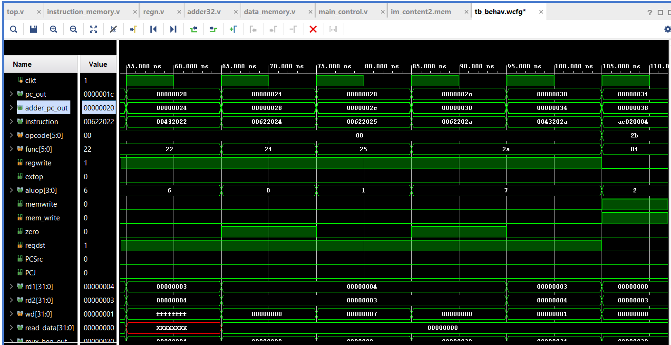
5. FORME DE UNDĂ
sub, and, or, slt

Slide 19
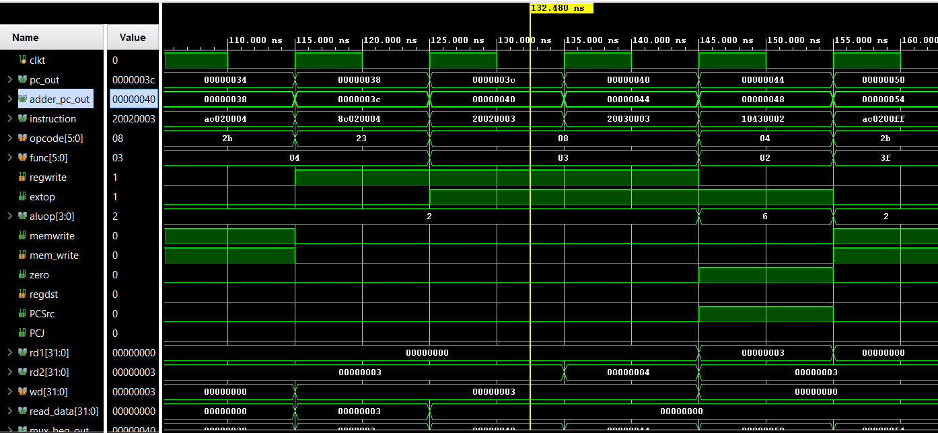
5. FORME DE UNDĂ
sw, lw, addi x2, beq

Slide 20
6. bibliografie
https://ro.wikipedia.org/wiki/Arhitectur%C4%83_MIPS
https://upload.wikimedia.org/wikipedia/commons/thumb/1/1c/PS2-Versions.jpg/1024px-PS2-Versions.jpg
https://upload.wikimedia.org/wikipedia/commons/1/11/N64-Console-Set.jpg
https://www.researchgate.net/profile/Mahmut-Efil/publication/354149702/figure/tbl2/AS:1061047280627712@1629984793342/Instruction-List-of-the-MIPS-Processor.png
https://www.researchgate.net/profile/Kirat-Singh-2/publication/273471801/figure/fig1/AS:286183025983491@1445242758761/MIPS-Instruction-Type.png

